Slide 1



Les réseaux locaux sans fil
(WLAN)
Unité Pédagogique : UP Réseaux

Slide 2

Plan du cours
Introduction
Typologies sans fil
Bandes de Fréquences
Modes de communication des réseaux sans fil
La norme IEEE 802.11
Les versions 802.11
Méthode d’accès CSMA/CA
Format de la trame 802.11

Slide 3

Introduction (1/2)
Définition
Un réseau sans fil (Wireless Network) est un réseau dans lequel les machines sont raccordées par l’interface radio. Le support de transmission est l’onde électromagnétique.
Les réseaux sans fil permettent de relier très facilement des équipements distants de quelques mètres à quelques kilomètres selon les fréquences et les puissances utilisées.
Ce type de réseau permet une mobilité aux utilisateurs. La mobilité étant la possibilité de se déplacer dans un certain périmètre de couverture sans perdre le signal.

Slide 4
Introduction (2/2)
Apports du “sans fil”
Gain en coût: peu ou pas de travaux de câblage,
Confort d’utilisation,
Mobilité,
Facilité d’évolution.
Obligation de respecter les réglementations relatives aux transmissions radioélectriques,
Sensibilité aux interférences,
Problèmes liés au franchissement des obstacles,
Difficultés de contrôle de la propagation du signal, donc difficultés de contrôler la sécurité du réseau,
Consommation en puissance: Les équipements mobiles ont une batterie de faible capacité. L’énergie doit être économisée
Limites du “sans fil”

Slide 5
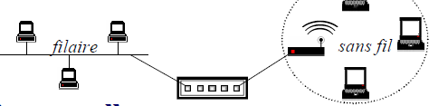

Typologies sans fil (2/4)
WLAN: Wireless Local Area Network
Comprend les réseaux sans fil offrant une zone de couverture correspondante à un réseau local d'entreprise, soit environ 100 mètres.
Le but de ce réseau est d'interconnecter différentes machines qui sont situées sur un périmètre géographiquement restreint, semblable aux réseaux fixes de type LAN.
Les technologies utilisées sont : WiFi et HiperLAN2
Zone de
couverture

Slide 6
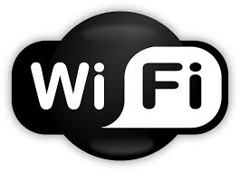

Typologies sans fil (3/4)
WLAN: Wireless Local Area Network
Wi-Fi (Wireless Fidelity) : La norme IEEE 802.11
Permet de relier des ordinateurs portables, des machines de bureau, des assistants personnels (PDA) ou tout type de périphérique à une liaison haut débit (11 Mbps ou supérieur) sur un rayon de plusieurs dizaines de mètres en intérieur (généralement entre une vingtaine et une cinquantaine de mètres) à plusieurs centaines de mètres en environnement ouvert.
Il est possible d'utiliser n'importe quel protocole de haut niveau sur un réseau sans fil WiFi au même titre que sur un réseau Ethernet.
Communication radio dans la zone libre de 2.4 GHz.
Portée : 50 à 600 mètres
La norme IEEE 802.11 est en réalité la norme initiale offrant des débits de 1 ou 2 Mbps.
Notes:
La norme IEEE 802.11 (ISO/IEC 8802-11) est un standard international décrivant les caractéristiques d'un réseau local sans fil (WLAN). Le nom Wi-Fi (contraction de Wireless Fidelity, parfois notée à tort WiFi) correspond initialement au nom donnée à la certification délivrée par la Wi-Fi Alliance, anciennement WECA (Wireless Ethernet Compatibility Alliance), l'organisme chargé de maintenir l'interopérabilité entre les matériels répondant à la norme 802.11. Par abus de langage (et pour des raisons de marketing) le nom de la norme se confond aujourd'hui avec le nom de la certification. Ainsi un réseau Wifi est en réalité un réseau répondant à la norme 802.11.
des opérateurs commencent à irriguer des zones à fortes concentration d'utilisateurs (gares, aéroports, hôtels, trains, ...) avec des réseaux sans fils. Ces zones d'accès sont appelées "hot spots".

Slide 7
Typologies sans fil (4/4)
WLAN: Wireless Local Area Network
Wi-Fi (Wireless Fidelity) : La norme IEEE 802.11
Des révisions ont été apportées à la norme originale afin:
d'optimiser le débit (c'est le cas des normes 802.11a, 802.11b et 802.11g, appelées normes 802.11 physiques)
ou bien préciser des éléments afin d'assurer une meilleure sécurité ou une meilleure interopérabilité.

Slide 8
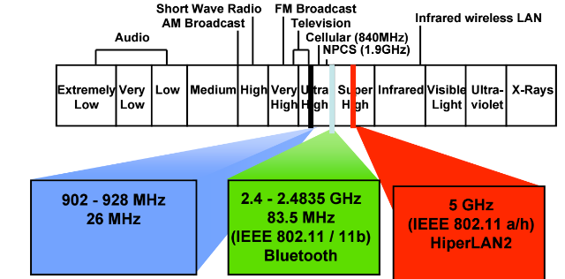
Bandes de fréquences (2/2)
La bande ISM (Industrial, Scientific and Medical)
La bande U-NII
(Unlicenced-National Information Infrastructure)

Slide 9
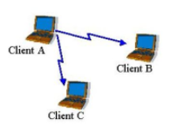
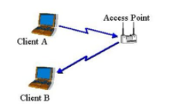
Modes de communication sans fil (1/7)
Les machines dans un WLAN communiquent entre-elles via des signaux émis par leurs antennes.
Toute machine doit donc être équipée d'une telle antenne.
La communication peut se faire selon différents modes, nécessitant le cas échéant un équipement supplémentaire, appelé «point d'accès »
Un réseau sans fil peut opérer selon deux modes:
Ad hoc
Avec infrastructure
Mode Ad hoc
Mode avec infrastructure

Slide 10
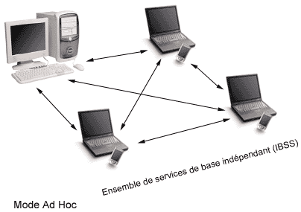
Modes de communication sans fil (2/7)
Mode Ad hoc
Appelé mode de communication « Ici et Maintenant »
Les machines appelées « nœuds » peuvent s’organiser de manière autonome, sans recours à une infrastructure préalable.
Un réseau dans lequel chaque machine joue en même temps le rôle de client et le rôle de point d'accès.
L'ensemble formé par les différentes stations est appelé ensemble de services de base indépendants IBSS ( Independant Basic Service Set).
Un IBSS (constitué au minimum de deux
stations et identifié par un SSID) est un
réseau sans fil restreint : le mode ad-hoc
ne propose pas de système de distribution
capable de transmettre les trames d'une
station à une autre.

Slide 11
Modes de communication sans fil (3/7)
Mode Ad hoc
Domaines d’application
Les réseaux ad hoc sont utilisés dans toute application où le déploiement d'une infrastructure réseau filaire est trop contraignant, soit parce que difficile à mettre en place, soit parce que la durée d'installation du réseau ne justifie pas le câblage à demeure:
Bâtiment classé "monument historique",
Réseau de courte durée (chantiers, expositions, locaux loués, formations),
Confort d'utilisation : tous les participants d'une réunion sont automatiquement interconnectés.
Des situations imprévues telles que les catastrophes naturelles, les incendies, où il sera indispensable de disposer rapidement d'un réseau pour organiser les secours et les opérations de sauvetage.

Slide 12
Modes de communication sans fil (4/7)
Mode avec infrastructure
Les machines sont connectées à un point d'accès (AP) partageant la bande passante disponible.
Ce mode est similaire au protocole Ethernet, fonctionnant via une topologie en étoile.
L’AP, est muni d'une interface de communication sans fil pour la communication directe avec les Unités Mobiles (UM).
L’AP couvre une zone géographique limitée et sert un nombre restreint d’UMs.
Une UM n’est rattachée à un moment donné qu’à un AP lui offrant tous les services tant que l'UM est à l'intérieure de sa zone de couverture.
Si les deux UMs dépendent de la même AP, la trame est simplement relayée par l’AP.
Si les deux UM appartiennent à deux APs différents, une trame échangée entre les deux UM doit être relayée par le réseau qui relie les deux APs.
Notes:
Les points d'accès (notés AP pour Access point, parfois appelés bornes sans fils) permettant de donner un accès au réseau filaire (auquel il est raccordé) aux différentes stations avoisinantes équipées de cartes wifi

Slide 13
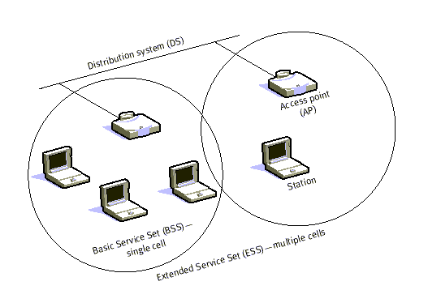
Modes de communication sans fil (5/7)
Mode avec infrastructure
Architecture
L’ensemble formé par un AP et les UMs est appelé un Basic Service Set (BSS).
Chaque BSS est identifié par un BSSID, un identifiant de 6 octets. Le BSSID correspond à l’adresse MAC du point d'accès.
Il est possible de relier plusieurs BSSpar une liaison appelée Système de Distribution (DS pour Distribution System) afin de constituer un ensemble de services étendu (Extended Service Set ou ESS).
Le DS peut être aussi bien un réseau filaire, un câble entre deux points d'accès ou même un réseau sans fil.

Slide 14
Modes de communication sans fil (6/7)
Mode avec infrastructure
La Communication avec le point d’accès
Lors de l'entrée d'une UM dans une BSS, elle diffuse une requête de sondage ( probe request ) contenant l'ESSID pour lequel elle est configurée ainsi que les débits que son adaptateur sans fil supporte.
Si aucun ESSID n’est pas configuré, la station écoute le réseau à la recherche d'un SSID.
Chaque AP diffuse régulièrement ( à raison d'un envoi toutes les 0.1 seconde environ ) une trame balise ( beacon ) donnant des informations sur son BSSID, ses caractéristiques et éventuellement son ESSID.
L' ESSID est automatiquement diffusé par défaut, mais il est possible de désactiver cette option.

Slide 15
Modes de communication sans fil (7/7)
Mode avec infrastructure
La Communication avec le point d’accès
A chaque requête de sondage reçue, l’AP vérifie l'ESSID et la demande de débit présents dans la trame balise. Si l' ESSID correspond à celui de l’AP, il envoie alors une réponse contenant des informations sur sa charge et des données de synchronisation.
L’UM recevant la réponse peut ainsi constater la qualité du signal émis par le point d'accès afin de juger de la distance à laquelle il se situe.
Une UM se trouvant à la portée de plusieurs APs ( possédant bien évidemment le même SSID ) pourra ainsi choisir l’AP offrant le meilleur compromis débit / charge.

Slide 16
La norme IEEE802.11 (1/12)
.
IEEE 802.11 (ISO 802-11) est une norme internationale décrivant les caractéristiques d’un WLAN.
WiFi (contraction de Wireless Fidelity), correspond initialement au nom donnée à la certification délivrée par la WI-FI Alliance, anciennement WECA (Wireless Ethernet Compatibility Alliance).
La Wi-Fi Alliance est l'organisme chargé de maintenir l'interopérabilité entre les matériels répondants à la norme 802.11.
Le nom de la norme se confond aujourd'hui avec le nom de la certification.
Un terminal WiFi, permet de transformer les données numériques en données qui se propagent dans l’espace sous forme d’une onde électromagnétique de fréquence 2,4 GHz qui se situe dans la bande ISM.( et vice versa )

Slide 17
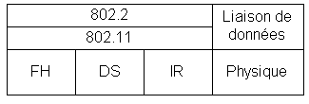
La norme IEEE802.11 (2/12)
L’ architecture 802.11
IEEE 802.11 = couches MAC et physique (PHY)
LLC
MAC
FH = Frequency Hoping DS = Direct Spread IR = infrarouge

Slide 18
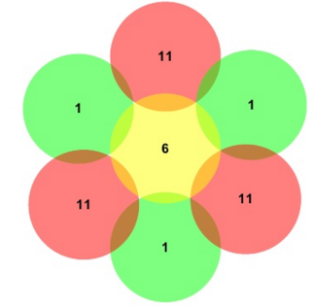
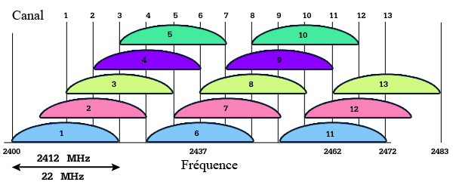
La norme IEEE802.11 (5/12)
L’architecture 802.11
La couche physique
DSSS (Direct Sequence Spread Spectrum)

Slide 19
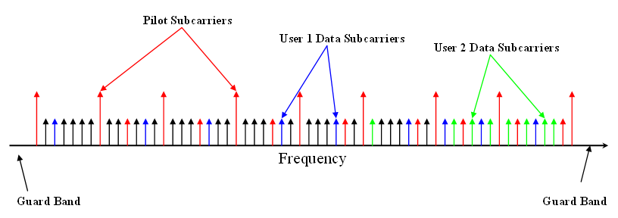
La norme IEEE802.11 (6/12)
L’architecture 802.11
La couche physique
OFDM ((Ortogonal Frequency Division Multiplexing): La technique de modulation la plus utilisée avec la nouvelle révision (Utilisation dans l’ADSL,TV Numérique, 802.11a, 802.11g, 802.11n, HiperLAN/2)
La largeur de la bande de fréquence est divisé au minimum en 52 canaux (48 aux données,4 pour la synchronisation)
Meilleure immunité contre les interférences inter-bandes.

Slide 20

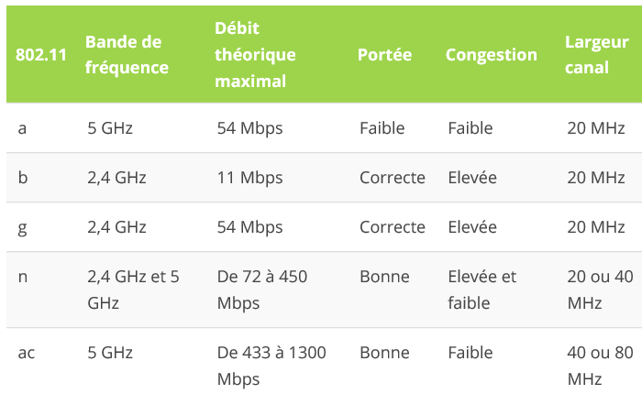
La norme IEEE802.11 (7/12)
Les versions

Slide 21
Méthodes d’accès CSMA/CA (1/13)
Problème d’accès
CSMA/CD est non applicable pour les WLANs: Dans un milieu sans fil, il est possible que toutes les stations ne soient pas à portée radio les unes des autres. Or, CSMA/CD se base sur le principe que le signal se propage à toutes les stations du réseau à un instant donné.
Deux types d’accès au support sont normalisés:
PCF (Point Coordination Function)
DCF (Distributed Coordination Function)

Slide 22
Méthodes d’accès CSMA/CA (2/13)
Problème de la station cachée
Problème de la station exposée
A émet vers B
C écoute et C émet vers B
Interférences
A
B
C
B émet vers A
C écoute et reporte son émission
A
B
C
D

Slide 23
Méthodes d’accès CSMA/CA (3/13)
PCF (Point Coordination Function)
Méthode centralisée,
Relation baptisée Maître/Esclave: L’AP est le maître et il attribue des intervalles de communication pour les UMs esclaves.
Elle est mieux adaptée aux flux de type « temps réel ».
☹ Mais son efficacité diminue avec la mise en veille des postes et leur changement de BSS.

Slide 24
Méthodes d’accès CSMA/CA (4/13)
DCF (Distributed Coordination Function)
Méthode distribuée,
Utilisé à la fois pour les communications via un AP et pour les communications directes d’UM à UM.
☺ Elle est mieux adaptée à un trafic déséquilibré entre les postes.
☹ Elle est moins efficace pour les trafics temps réel.
Permet de résoudre le problème de la station cachée avec le mécanisme RTS/CTS

Slide 25
Méthodes d’accès CSMA/CA (5/13)
DCF (Distributed Coordination Function): fonction de base
Station1
DIFS
Backoff
trame3
Station2
DIFS
DIFS
trame3
SIFS
Station3
Ack1
Canal occupé

Slide 26
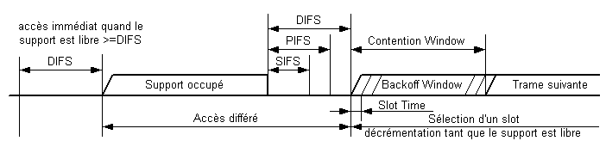
Méthodes d’accès CSMA/CA (6/13)
Le protocole CSMA/CA
Inter Frame Space (IFS)
L’accès au support est contrôlé par l’utilisation d’espace intertrame, ou IFS ( Inter Frame Spacing ) qui correspond a l’intervalle de temps entre la transmission de deux trames. 3 types IFS:
SIFS (Short Inter Frame Space) est utilisé pour séparer les transmissions appartenant à un même dialogue (eg. Fragment – Ack).
DIFS (Distributed IFS) est utilisé par une station voulant commencer une nouvelle transmission
PIFS (Point Coordination IFS) est utilisé par l’AP pour gagner l’accès au support avant n’importe quelle autre station

Slide 27
Méthodes d’accès CSMA/CA (7/13)
Le protocole CSMA/CA
Principe
CSMA/CA est le protocole CSMA couplé à une « fiabilité »
Le principe de base de CSMA/CA sont:
Écoute du canal,
Attente pour un canal libre,
Transmission est différée après un DIFS + backoff, si le canal est occupé et pendant un DIFS uniquement si le canal est libre,
Transmission data,
En cas de collision: Aucun acquittement n’est reçu.
CSMA/CA
Backoff avant collision ≠CSMA/CD
Notes:
Ainsi, si plusieurs mobiles veulent émettre, il y a peu de chances pour qu'ils aient choisi la même durée (backoff). Celui qui a choisi le plus petit backoff va commencer à émettre (tant que la canal est libre les backoff seront décrémentés, et lorsque le backoff d'une station atteint zéro, elle est autorisée à émettre), et les autres vont alors se rendre compte qu'il y a à nouveau de l'activité sur le canal et vont attendre.

Slide 28
Méthodes d’accès CSMA/CA (8/13)
Mécanisme RTS/CTS
Station1
Station3
Trame
Trame
Collision
Station2
Station 1 et 3 ne se voient pas
Chacune croit le canal libre et émet vers 2

Slide 29
Méthodes d’accès CSMA/CA (9/13)
Mécanisme RTS/CTS
Station1
RTS
Station3
RTS
Station 1 et 3 ne se voient pas
Toutes voient Station 2
Stations 1 et 3 veulent parler à 2
CTS
Station1 envoi RTS à 2
Station3 ne reçoit pas RTS
Station2 répond à 1 par CTS
Station3 reçoit CTS (NAV)
Station2
Le canal est réservé pour 1 et 2

Slide 30
Méthodes d’accès CSMA/CA (10/13)
Mécanisme RTS/CTS
Virtual Carrier Sense: VCS
Le VCS consiste à « réserver » le support avant émission.
Avant de transmettre, si le support est libre:
L’émetteur émet une trame RTS (@src, @dest, durée transaction = paquet)
Si le support est libre, le récepteur émet un CTS
Toute station entendant le RTS ou le CTS déclenche son NAV (Network Allocation Vector) et se tait pendant toute la durée de la communication.
!! La probabilité de collision par une station cachée de l’émetteur est limitée à la courte durée du RTS.
!! Si données courtes, pas de RTS ni CTS.

Slide 31
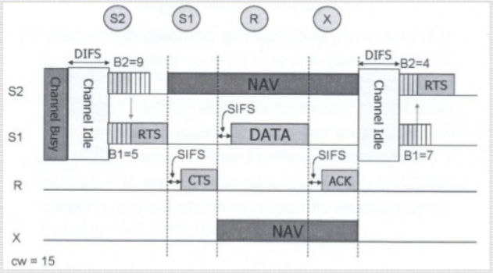
Méthodes d’accès CSMA/CA (11/13)
Mécanisme RTS/CTS
Virtual Carrier Sense: VCS

Slide 32
Méthodes d’accès CSMA/CA (12/13)
Exemple
RTS : RequestTo Send L’émetteur demande
une émission et précise la durée de l’émission.
Data à
émettre
DIFS
SIFS
RTS
DATA
Station Source
CTS : ClearTo Send
Le récepteur accepte
la transmission
SIFS
SIFS
Station Destination
CTS
ACK
DIFS
Autres Stations
NAV (RTS)
Backoff
NAV (CTS)
Support libre
Support
Toutes les stations reçoivent ce paquet et se mettent en attente de la durée indiquée par (NAV Network Allocation Vector)

Slide 33
Méthodes d’accès CSMA/CA (13/13)
Le protocole CSMA/CA
Algorithme de Backoff Exponentiel
Permet de tirer un temps d’attente aléatoire avant émission
Tirage d’un nombre n appartenant à un intervalle entier déterminé dans une fenêtre de contention CW [0;Nmax]
Attente de n×Tslot (Tslot : temps prédéterminé)
Puis émission si canal libre
Backoff « exponentiel » : à chaque fois qu’une station choisit un slot et provoque une collision, Nmax est augmenté exponentiellement.
Algorithme appliqué
Quand une station écoute le support avant la 1ère transmission d’un paquet et qu’il est occupé
Après chaque retransmission
Après une transmission réussie
Non utilisé si le support a été libre pendant une durée > DIFS

Slide 34
Format de la trame IEEE802.11 (1/7)
Il existe trois types de trame:
Trame de contrôle
Trame de données
Trame de gestion
Préambule : pour la synchronisation
En-tête PLCP (Physical Layer Convergence Protocol) : informations utilisées par la couche physique pour décoder la trame : modulation, brouilleur…
CRC : Code de détection des erreurs
Préambule | En-tête PLCP | Données MAC | CRC

Slide 35
Format de la trame IEEE802.11 (2/7)
Trame de données
En-tête MAC
Contrôle
de trame
Durée
/ID
Adresse
1
Adresse
2
Adresse
3
Contrôle
de
séquence
Adresse
4
Données
CRC
2 octets 2 6 6 6 2 6 0-2312 4
Version
de
protocole
Type
Sous-type
To
DS
From
DS
More
Frag
Retry
Power
Mgt
More
Data
WEP
Order
2 bits 2 4 1 1 1 1 1 1 1 1

Slide 36
Format de la trame IEEE802.11 (3/7)
Trame de données
Champs Contrôle
Version : identifier la version du protocole IEEE 802.11
Type : 3 types possibles : trames de gestion, de contrôle ou de données
Sous-type : pour chaque type il existe des sous-types
To DS : 1 si la trame est adressée à l’AP, 0 sinon
From DS : 1 lorsque la trame vient du DS (système de distribution)
More Fragment : 1 si d’autres fragments suivent le fragment en cours
Retry : 1 si le fragment est une retransmission (utile pour le récepteur si ack perdu)
Power Management : la station sera en mode de gestion d’énergie après cette trame
More Data : pour la gestion d’énergie; l’AP indique qu’il a d’autres trames pour cette station
WEP : le corps de la trame sera chiffré selon l’algorithme WEP
Order : trame envoyée en utilisant la classe de service « strictement ordonné »

Slide 37
Format de la trame IEEE802.11 (4/7)
Trame de données
Champs Durée
Dans la plupart des trames, indique la durée, en µs, de la prochaine trame transmise, pour le calcul du NAV.
En mode économie d’énergie, dans les trames de contrôle, indique l’ID de la station en association.
Champs Adresse 1, 2, 3, 4
Adresse 1 = @ du récepteur. Si ToDS est à 1 c’est l’adresse de l’AP, sinon c’est celle de la station
Adresse 2 = @ de l’émetteur. Si FromDS est à 1 c’est l’adresse de l’AP, sinon c’est celle de la station
Adresse 3 = @ de l’émetteur original, quand le champ FromDS est à 1. Sinon si ToDS est à 1 c’est l’adresse destination
Adresse 4 est utilisée dans le cas où une trame est transmise entre deux points d’accès (alors ToDS et FromDS = 1 et il faut renseigner à la fois l’émetteur original et le destinataire)

Slide 38
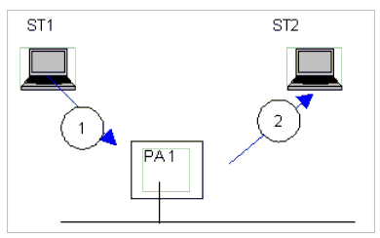
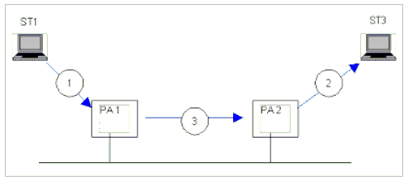

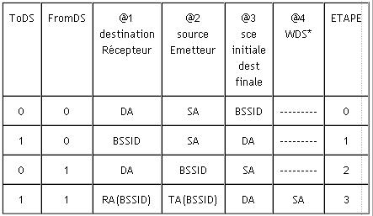
Format de la trame IEEE802.11 (5/7)
Trame de données
Notes:
BSSID (Basic Service Set Identifier): En mode infrastructure -> @ MAC du PA En mode Ad-Hoc -> @ MAC locale du BSSID (générée lors de la création de l'IBSS). -DA (Destination Address) : adresse, individuelle ou de groupe, identifie le(s) destinataire(s). -SA (Source Address) : adresse individuelle ayant transmis la trame. -RA (Receveir Address) : BSSID destination (point d'accès récepteur). -TA (Transmitter Address) : BSSID source (point d'accès émetteur).

Slide 39
Format de la trame IEEE802.11 (6/7)
Trames de contrôle
Trames RTS
RA est l’adresse du récepteur de la prochaine trame de données; TA est l’adresse de la station qui transmet le RTS; Durée est le temps de transmission de la prochaine trame, + CTS, + ACK, + 3 SIFS
RA est l’adresse du récepteur de la trame CTS, copiée du champ TA de RTS; Durée est la valeur obtenue dans RTS, moins le temps de transmission de CTS et d’1 SIFS
RA est l’adresse de la trame précédant cette trame ACK; Durée est à 0 si le bit MoreFragment était à 0 dans le champ contrôle de la trame précédente, sinon c’est la valeur précédente, moins le temps de transmission de ACK et d’1 SIFS
Contrôle
de trame
Durée
RA
TA
FCS
2 octets 2 6 6 4
Trames CTS
Contrôle
de trame
Durée
RA
FCS
2 octets 2 6 4
Trames ACK
Contrôle
de trame
Durée
RA
FCS
2 octets 2 6 4

Slide 40
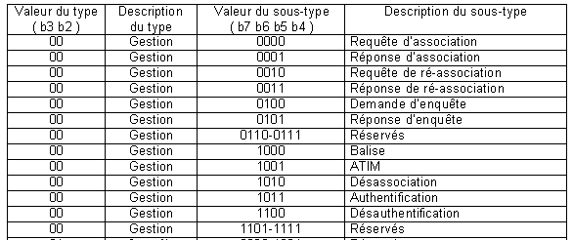
Format de la trame IEEE802.11 (7/7)
Trames de gestion
Il existe quatre familles de trames de gestion :
Trames liées aux fonctions d'association-désassociation
Trames d'interrogation du voisinage radio
Trames liées aux fonctions d'authentification
Trames balises, utilisées par le point d'accès pour diffuser des informations dans le BSS
* http://www.tutorial-reports.com/wireless/wlanwifi/wifi_architecture.php

